Slide 1



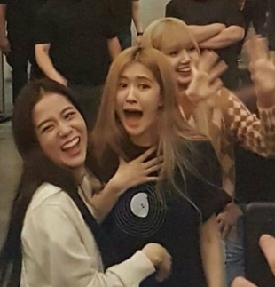
Họ và tên
Đồ án 3
Mã Sinh viên
KIỂM THỬ VÀ ĐẢM BẢO CHẤT LƯỢNG PHẦN MỀM CHO
WEBSITE CỬA HÀNG MỸ PHẨM HASAKI
Người hướng dẫn: Đỗ Thị Đào
Họ và tên
Người trình bày: Đỗ Thu Phương
Họ và tên
Mã Sinh viên
Mã Sinh viên

Slide 2
Đồ án 3
KIỂM THỬ VÀ ĐẢM BẢO CHẤT LƯỢNG PHẦN MỀM CHO
WEBSITE CỬA HÀNG MỸ PHẨM HASAKI
Lý do
chọn đề tài
Nội dung 1: Lý do chọn đề tài
Nội dung 2: Biểu đồ Use case thể hiện các chức năng
Nội dung 3: Test design
Kiểm thử và ĐBCLPM cho website cửa hàng mỹ phẩm Hasaki
Nội dung 4:
Xây dựng kịch bản kiểm thử chức năng
Nội dung 5:
Xây dựng kịch bản kiểm thử hiệu năng
Nội dung 6: Kết quả thu được
Nội dung 1
1
Nhập nội dung 1
Nội dung 2
2
Nhập nội dung 2
Nội dung 3
3
Nhập nội dung 3
Nội dung 4
4
Nhập nội dung 4

Slide 3


Internet phát triển thì những ứng dụng Website càng phổ biến
1
Nội dung 1
Lý do chọn đề tài
Web được xây dựng với nhiều mục đích như: truyền tải tin tức, giải trí, quảng cáo sản phẩm, mua sắm trực tuyến,…
2
Bắt được xu hướng đó ứng dụng website cửa hàng mỹ phẩm Hasaki là một đề tài không tồi trong bán hàng trực tuyến.
3
Việc lựa chọn đề tài cũng liên quan thực tế với doanh nghiệp, áp dụng cho công việc trong tương lai.
4
NỘI DUNG 1

Slide 4
Môn học thuyết trình
Nội dung 1
1
Nhập nội dung 1
Nội dung thuyết trình
Nội dung 2
2
Nhập nội dung 2
NỘI DUNG 2
Biểu đồ Use case thể hiện các chức năng
Nội dung 3
3
Nhập nội dung 3
Nội dung 4
Nhập nội dung 4
4

Slide 5
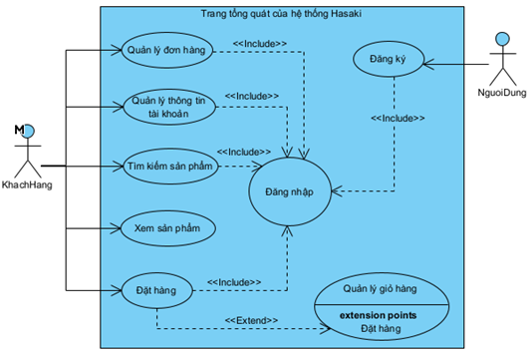
Biểu đồ Use tổng quát của phân hệ người dùng
NỘI DUNG 2
Nhập nội dung 2

Slide 6

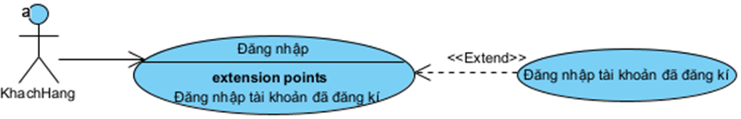

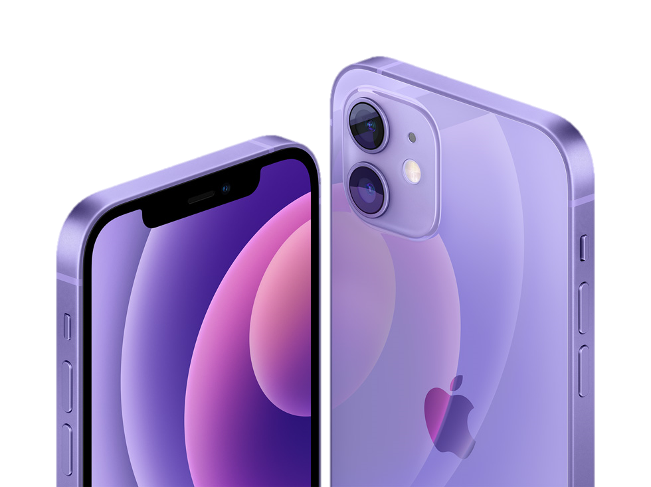
Biểu đồ phân rã Use case Đăng nhập
NỘI DUNG 2
Nhập nội dung 2

Slide 7
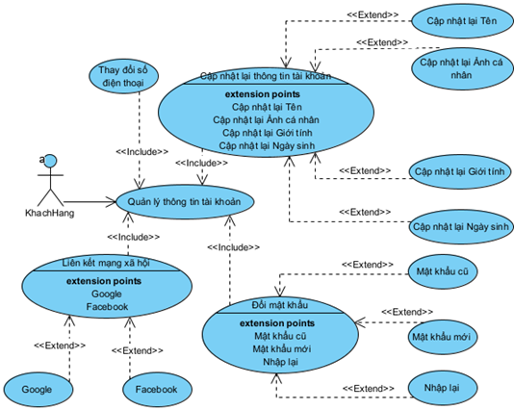
Biểu đồ phân rã Use case Quản lý thông tin tài khoản
NỘI DUNG 2
Nhập nội dung 2

Slide 8
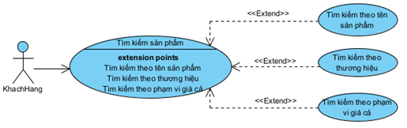
Biểu đồ phân rã Use case Tìm kiếm sản phẩm
NỘI DUNG 2
Nhập nội dung 2

Slide 9
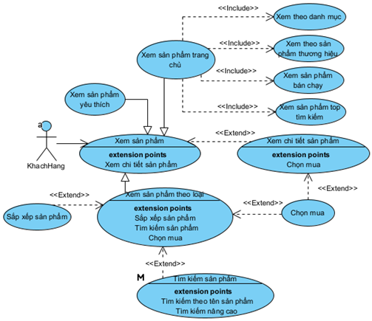
Biểu đồ phân rã Use case Xem sản phẩm
NỘI DUNG 2
Nhập nội dung 2

Slide 10
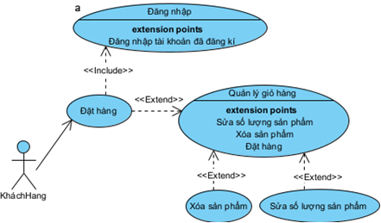
Biểu đồ phân rã Use case Đặt hàng
NỘI DUNG 2
Nhập nội dung 2

Slide 11
Môn học thuyết trình
Nội dung 1
1
Nhập nội dung 1
Nội dung thuyết trình
Nội dung 2
2
Nhập nội dung 2
NỘI DUNG 3
Nội dung 3
Test Design
3
Nhập nội dung 3
Nội dung 4
Nhập nội dung 4
4

Slide 12
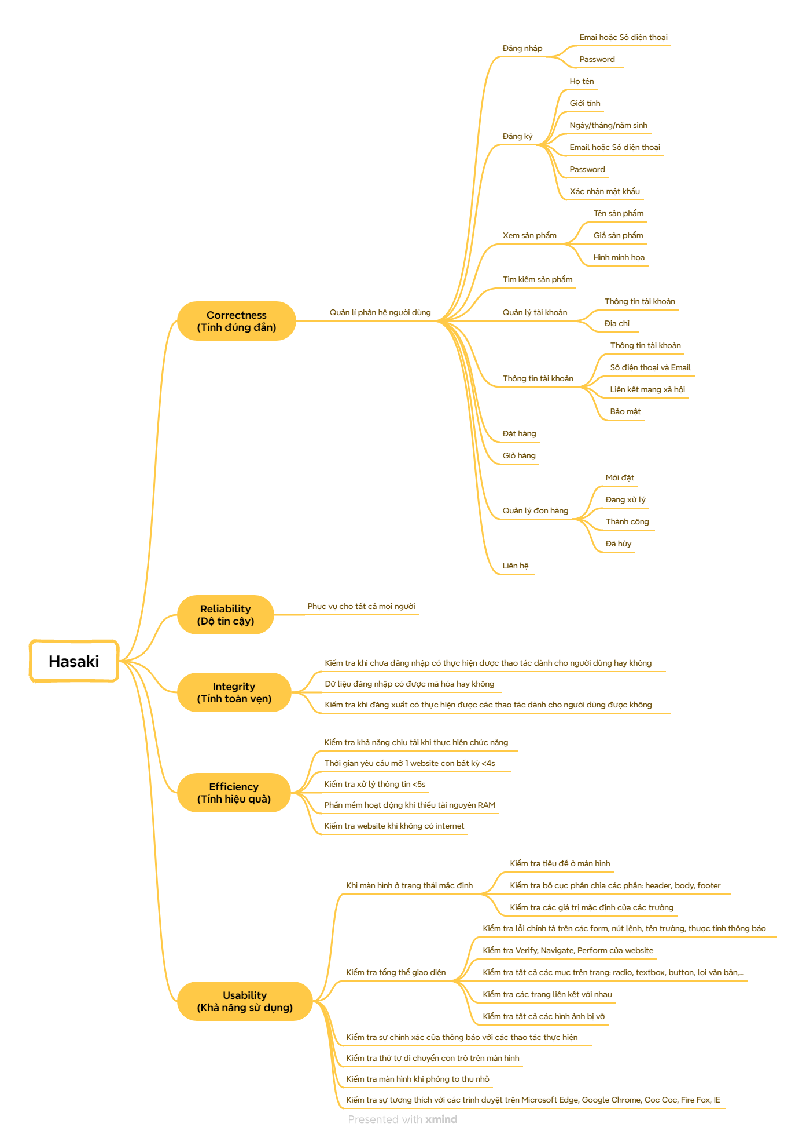
NỘI DUNG 1
Test design tổng quan hệ thống Hasaki
Hình ảnh: Nội dung

Slide 13
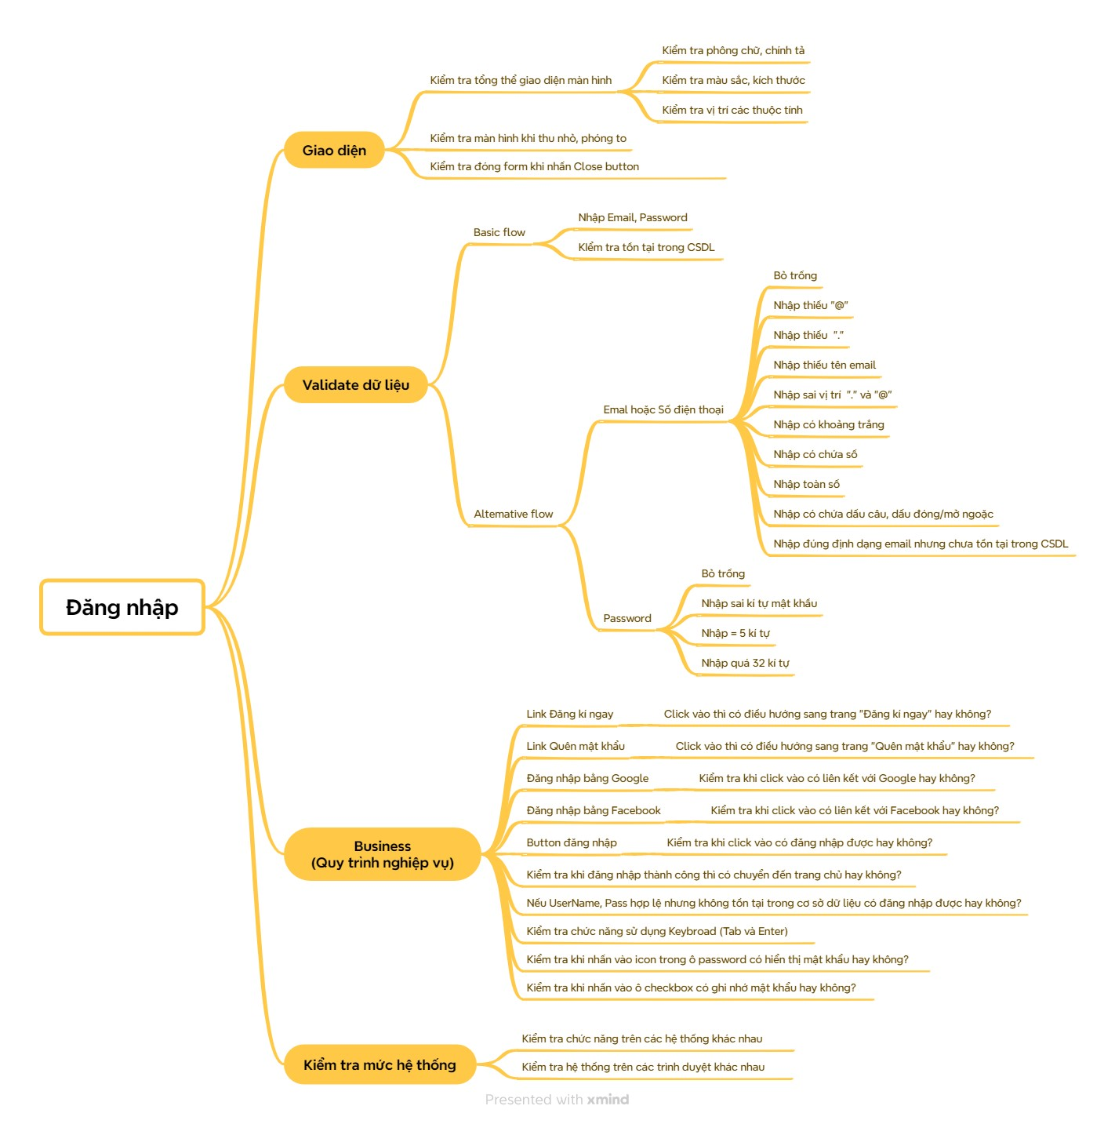
NỘI DUNG 1
Test design đăng nhập

Slide 14
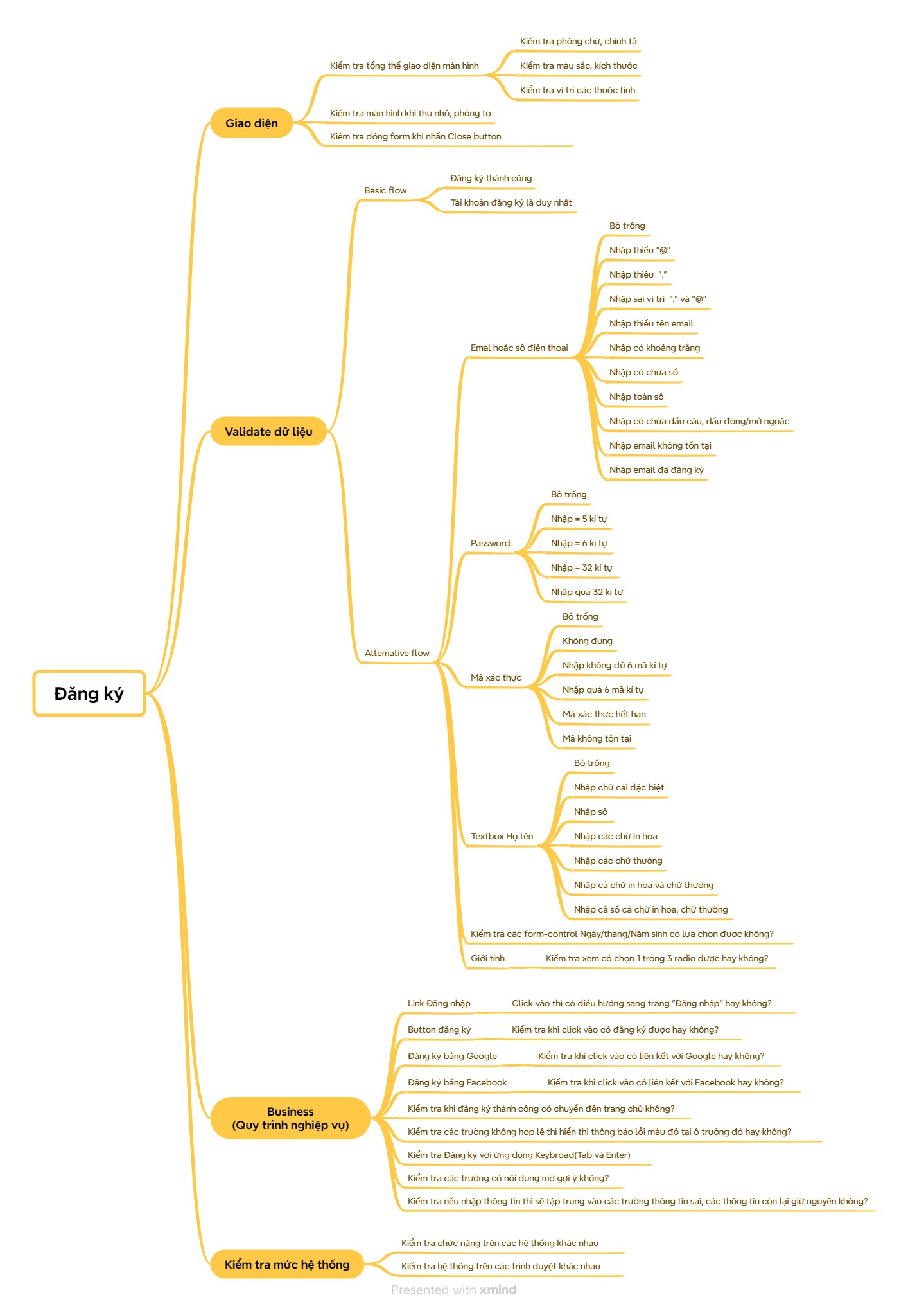
NỘI DUNG 1
Test design đăng ký

Slide 15
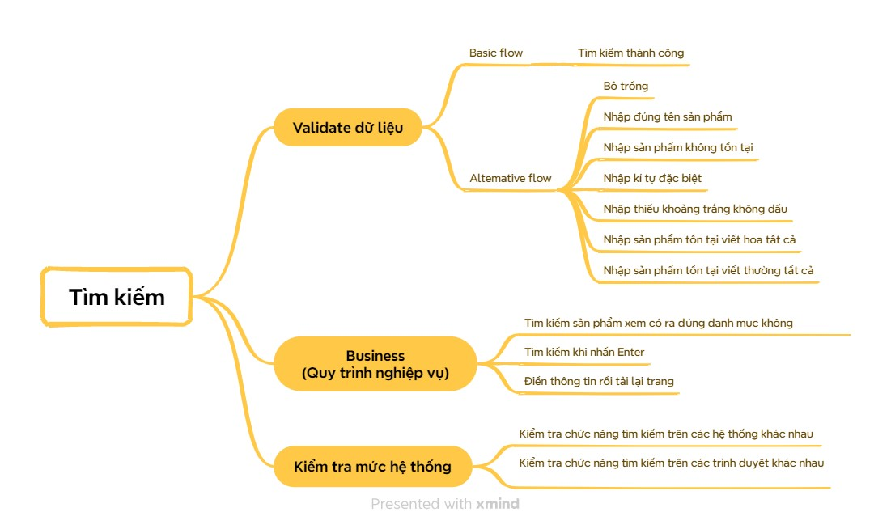
NỘI DUNG 1
Test design tìm kiếm sản phẩm

Slide 16
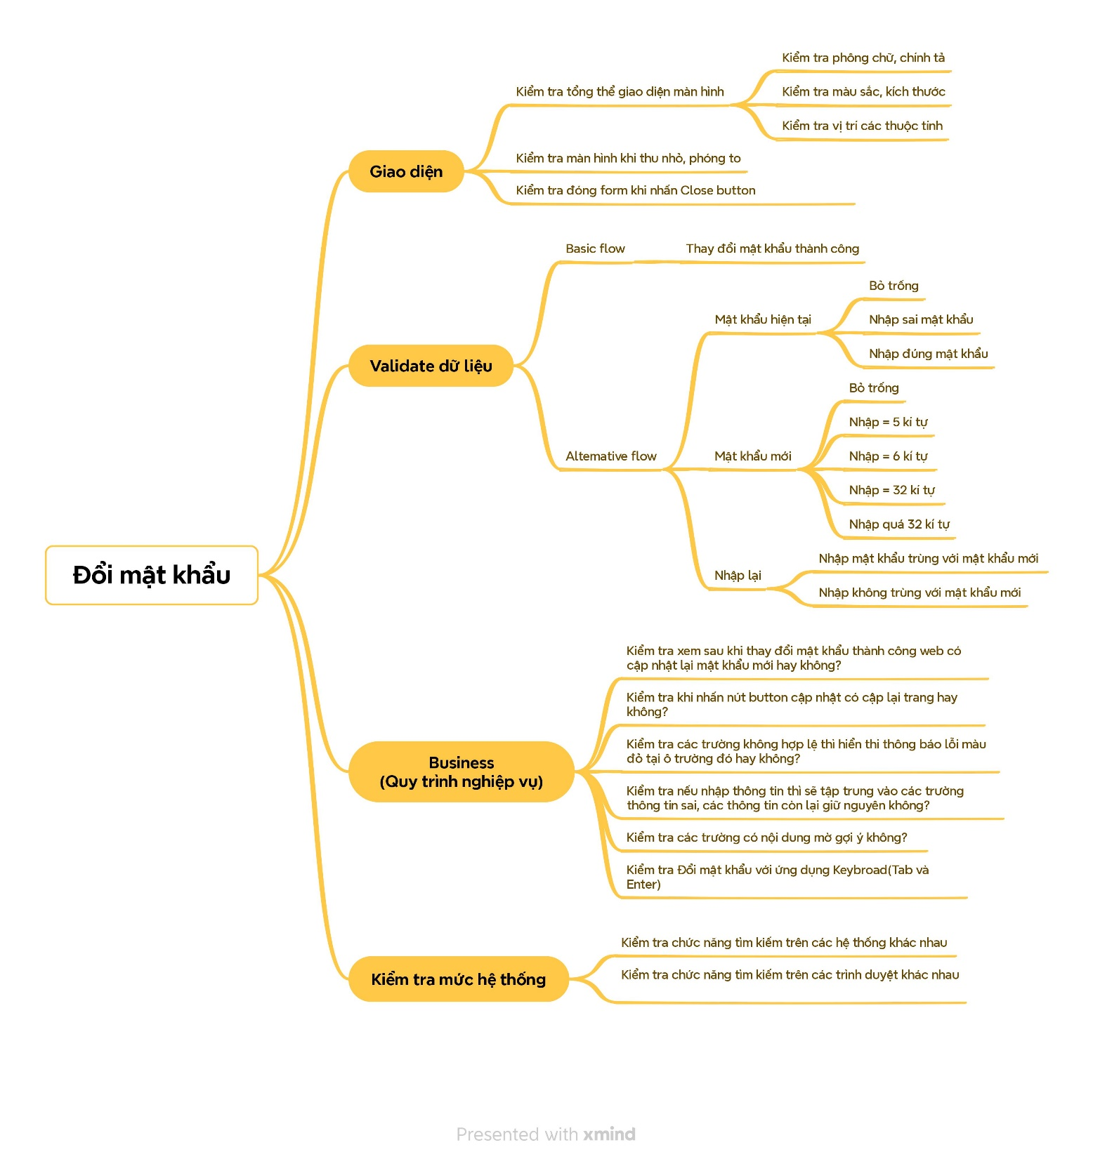
NỘI DUNG 1
Test design thay đổi mật khẩu

Slide 17
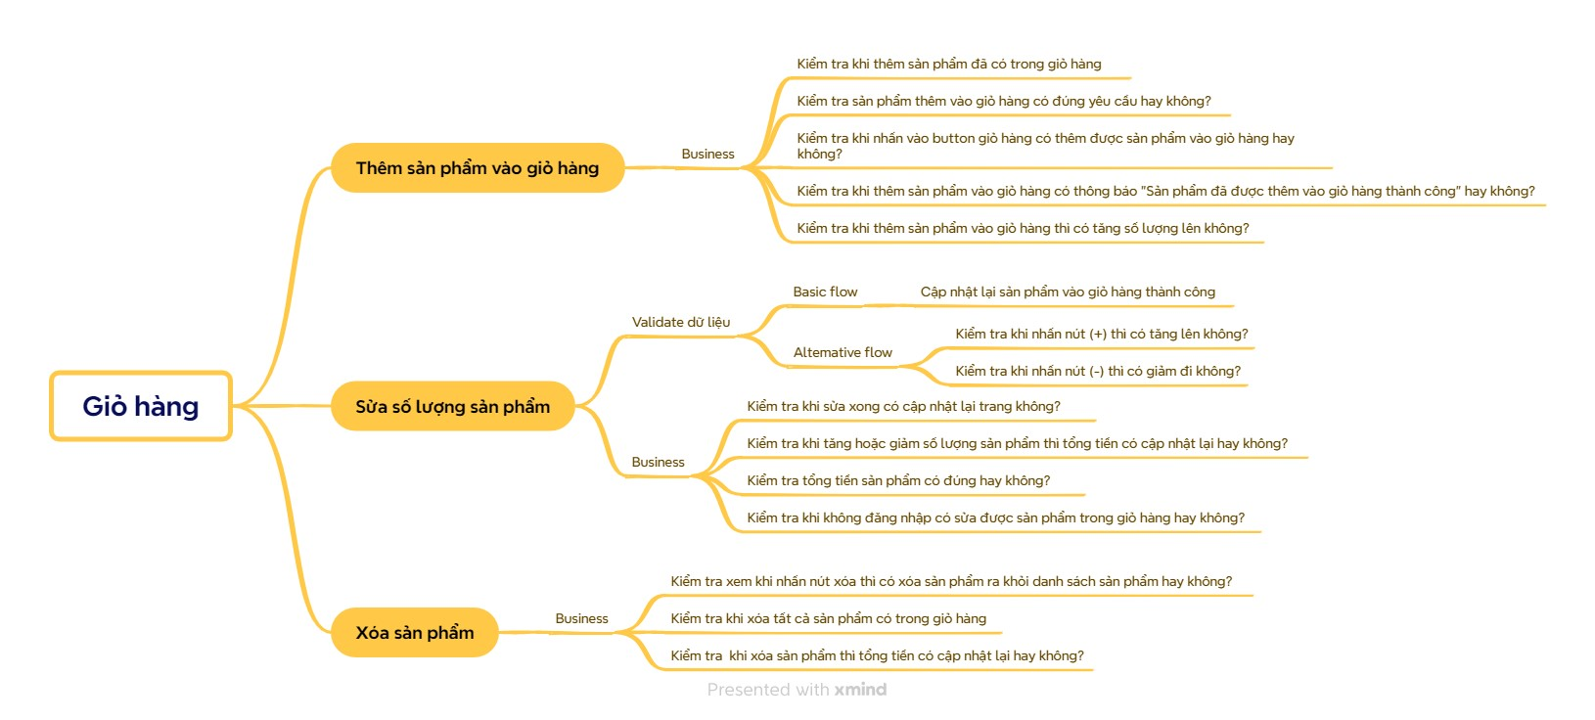
NỘI DUNG 1
Test design chức năng giỏ hàng

Slide 18
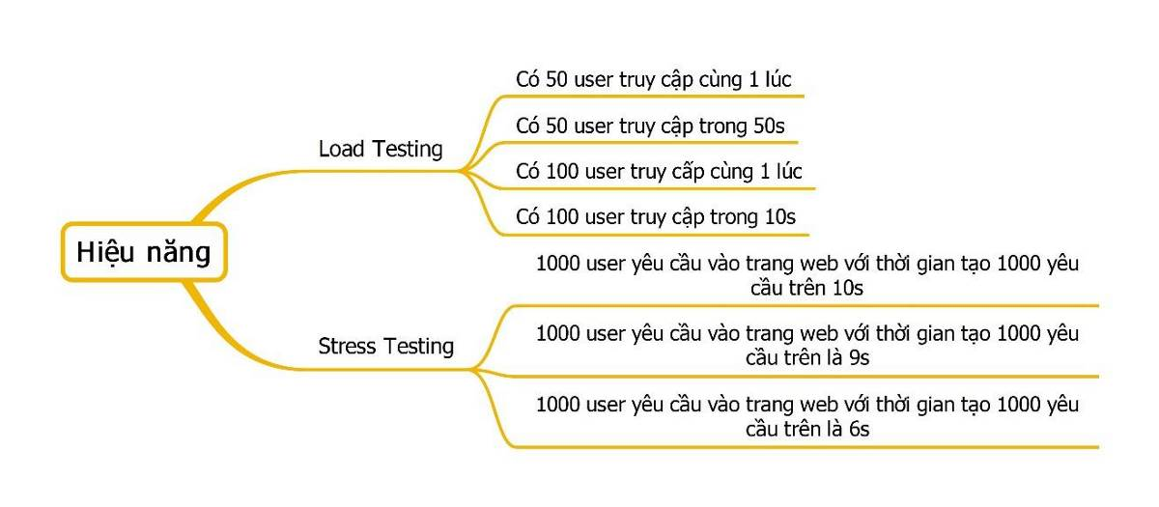
NỘI DUNG 1
Test design Hiệu năng

Slide 19
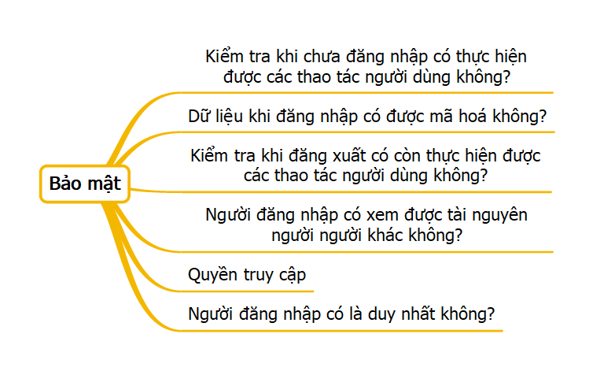
NỘI DUNG 1
Test design bảo mật

Slide 20
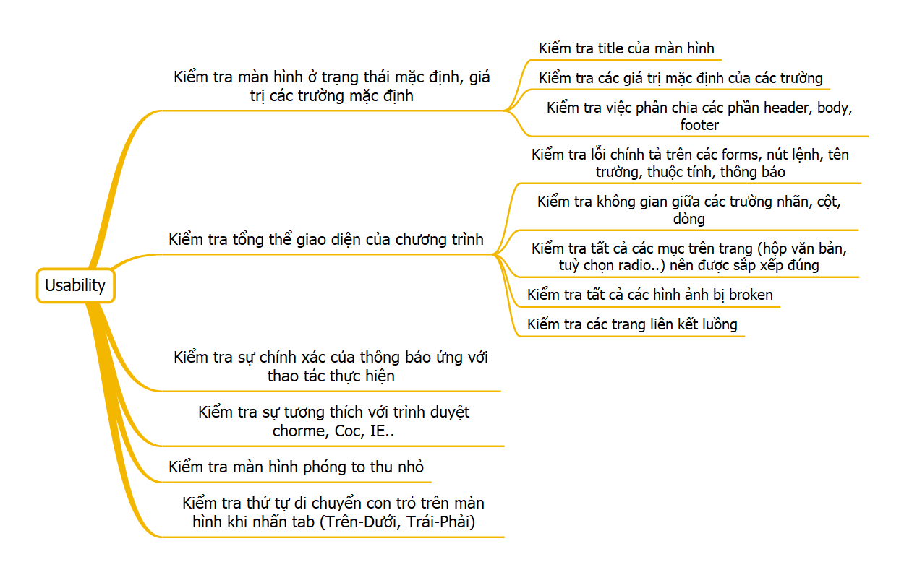
NỘI DUNG 1
Test design tính khả dụng

Slide 21


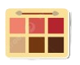











Nội dung 4
Xây dựng kịch bản kiểm thử chức năng

Slide 22
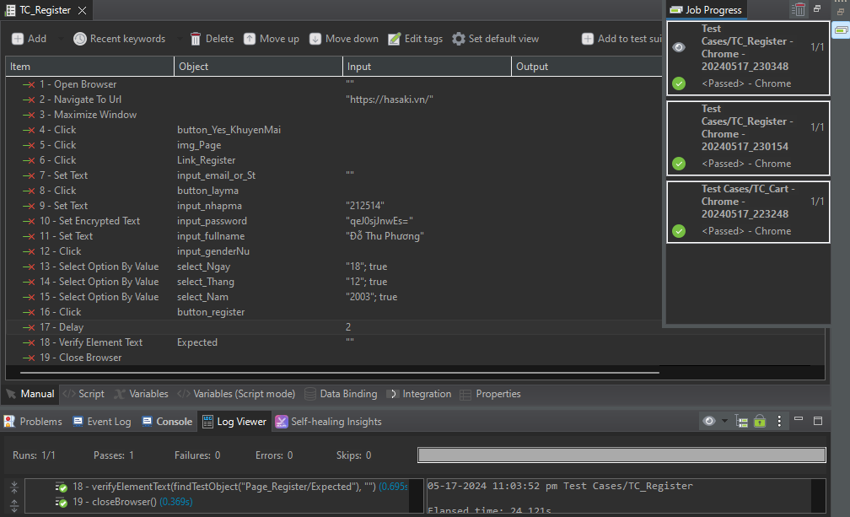
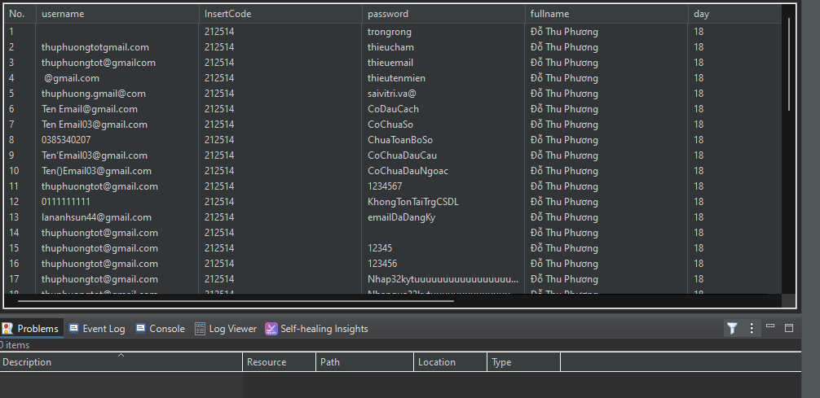





Kịch bản kiểm thử chức năng Đăng ký
Dữ liệu chức năng Đăng ký

Slide 23
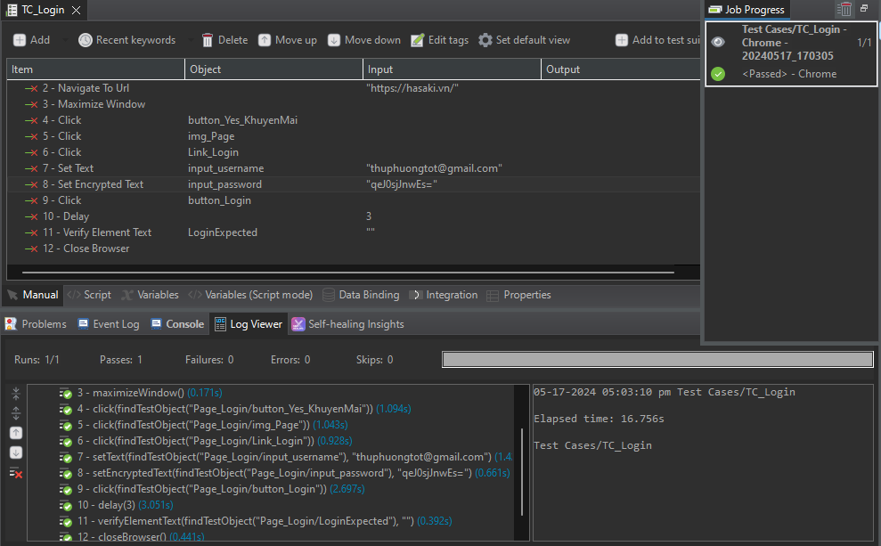
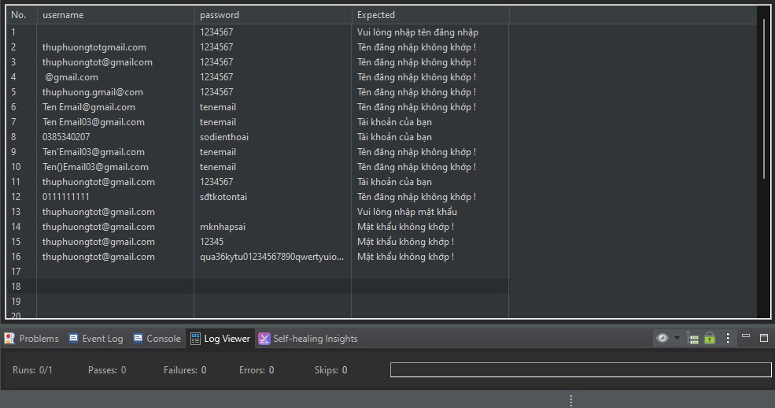
Kịch bản kiểm thử chức năng Đăng nhập
Dữ liệu chức năng Đăng nhập

Slide 24
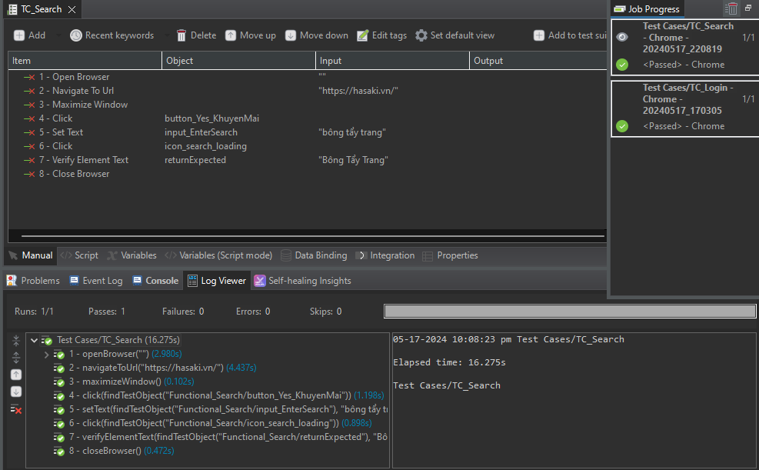
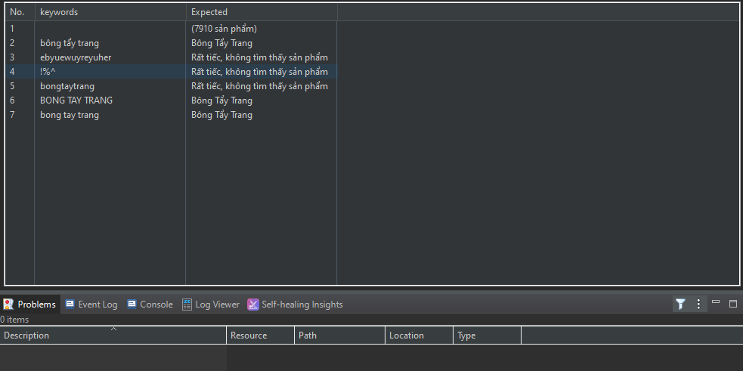
Kịch bản kiểm thử chức năng tìm kiếm
Dữ liệu chức năng Tìm kiếm
Nhập chủ
đề nội dung 3

Slide 25
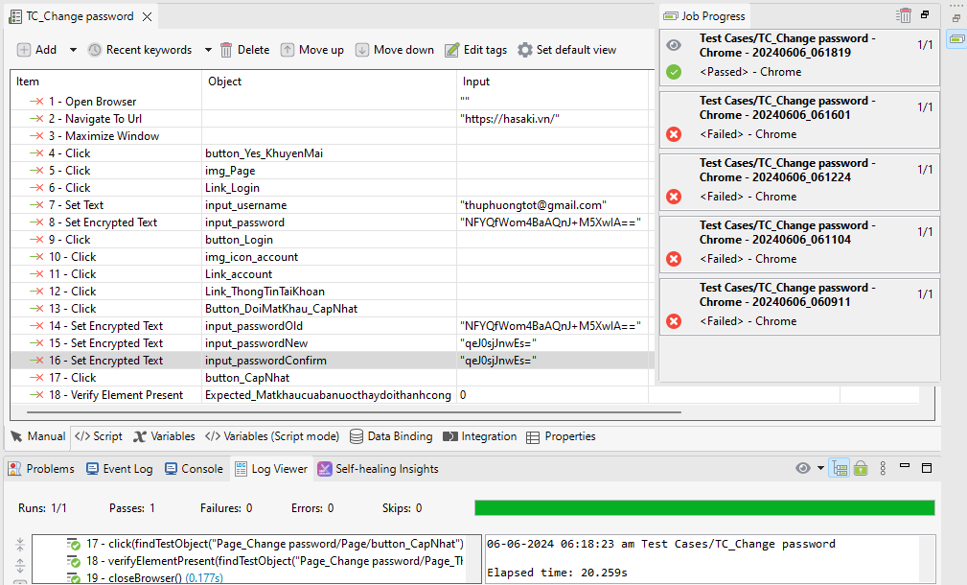
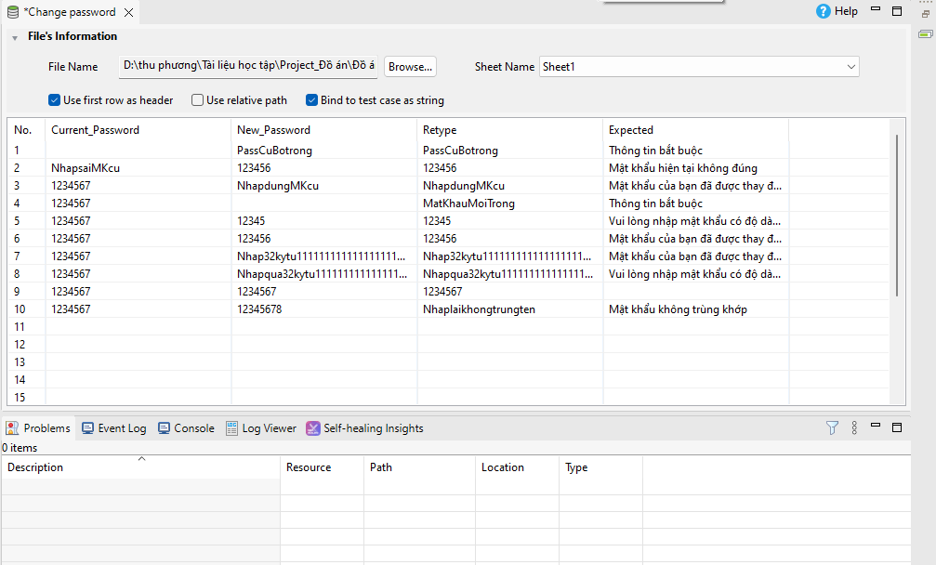
Xây dựng dữ liệu chức năng Thay đổi mật khẩu
Kịch bản kiểm thử chức năng thay đổi mật khẩu
Nhập chủ
đề nội dung 3

Slide 26
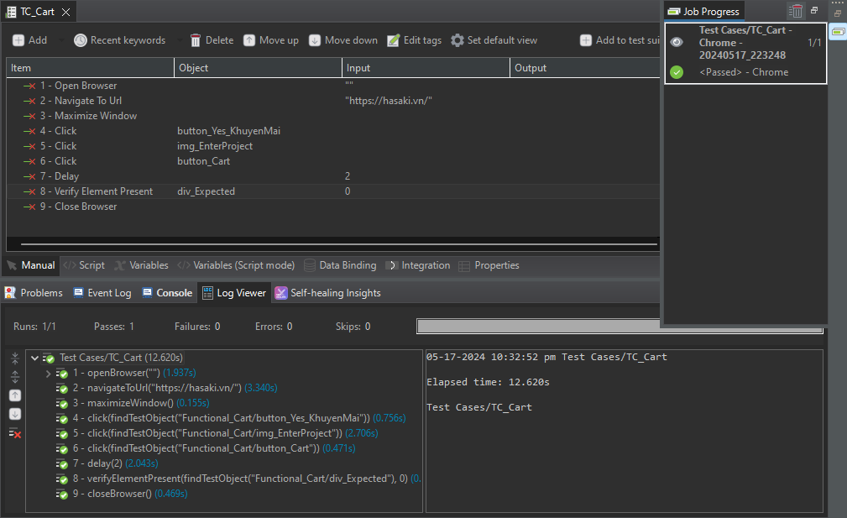
Kịch bản kiểm thử chức năng thêm sản phẩm giỏ hàng

Slide 27


Nội dung 5
Xây dựng kịch bản kiểm thử hiệu năng
Thanks For Watching!

Slide 28
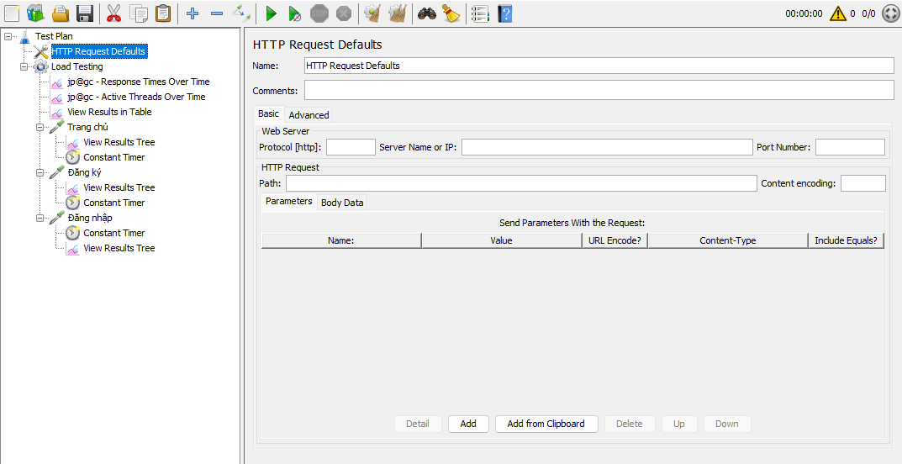
Kịch bản kiểm thử Load Testing
Hình ảnh: Nội dung

Slide 29
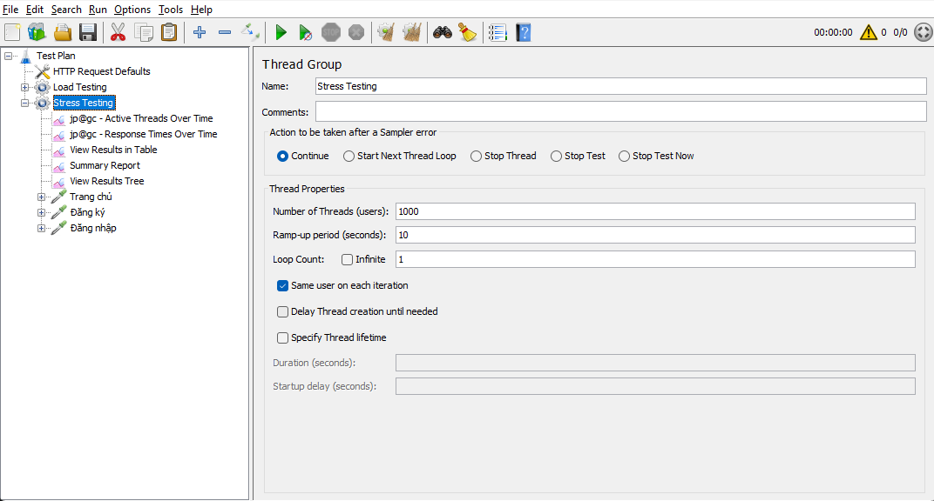
Kịch bản kiểm thử Stress Testing

Slide 30
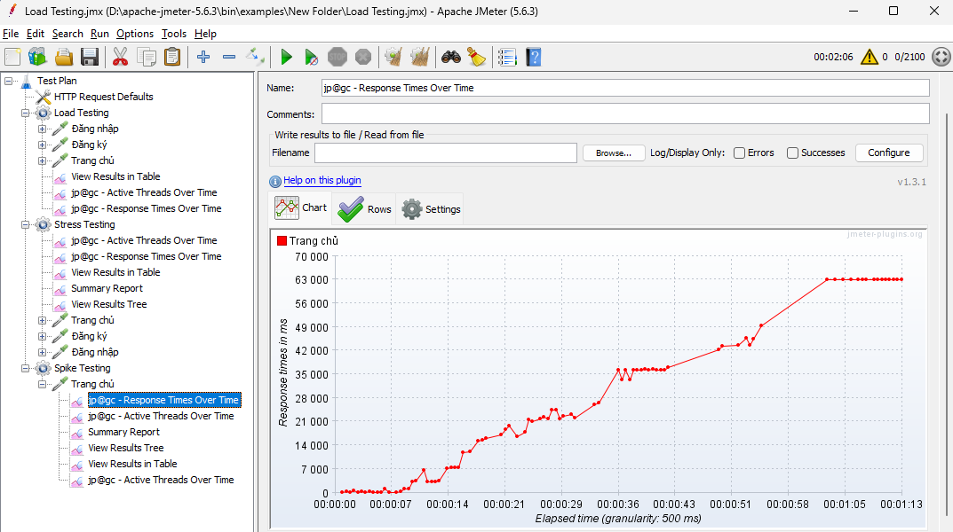
NỘI DUNG 2
Kịch bản kiểm thử Spike Testing

Slide 31
Môn học thuyết trình
Nội dung 1
1
Nhập nội dung 1
Nội dung thuyết trình
Nội dung 2
2
Nhập nội dung 2
NỘI DUNG 6
Nội dung 3
Kết quả thu được
3
Nhập nội dung 3
Nội dung 4
Nhập nội dung 4
4

Slide 32



Chủ đề
nội dung 4
Nội dung 4
Thanks For Watching!

